Slide 1
Heute ist der vierzehnte Dezember. Heute ist der Donnerstag.

Slide 2
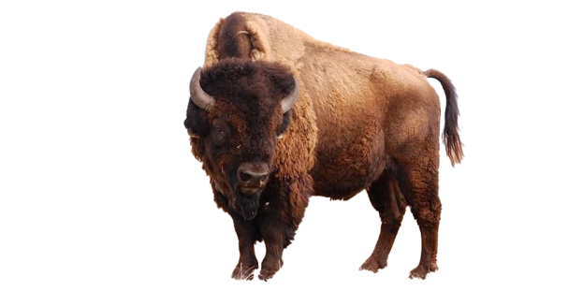
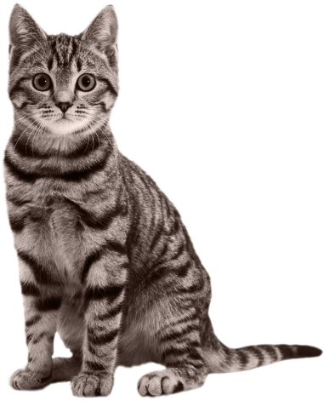
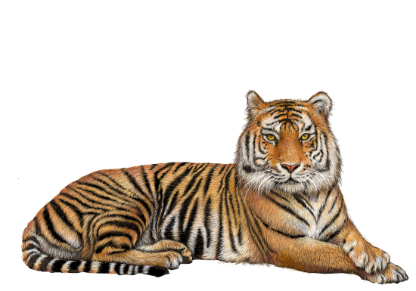
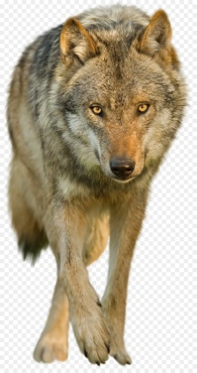
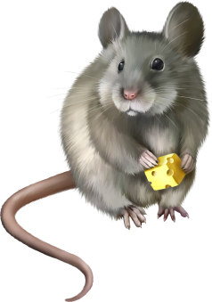
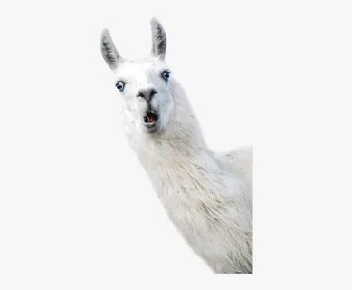
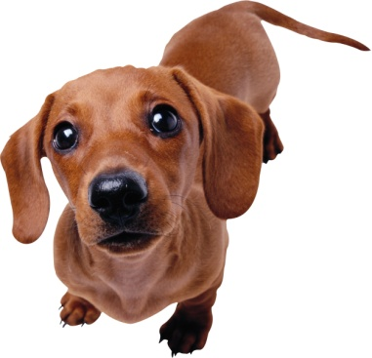
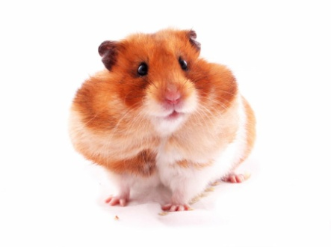

Slide 3
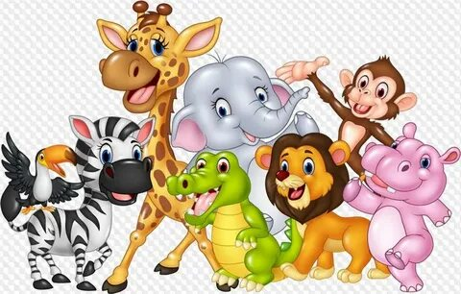
Alle Tiere sind wie Menschen, Haben Vater, Mutter, Kinder, Lieben Sonne, Wind und Wasser, Frühling, Sommer, Herbst und Winter.

Slide 4
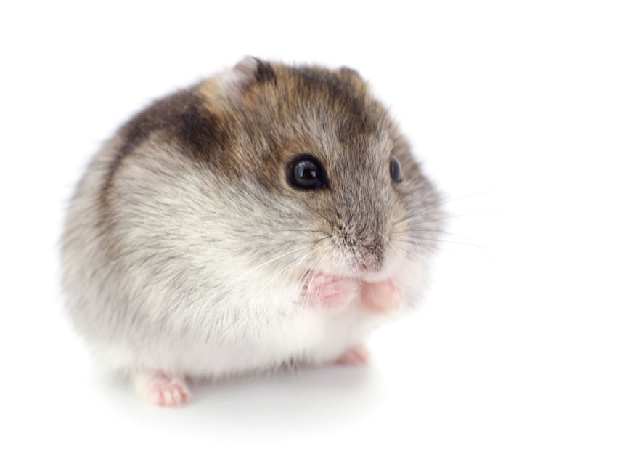
der Hamster

Slide 5
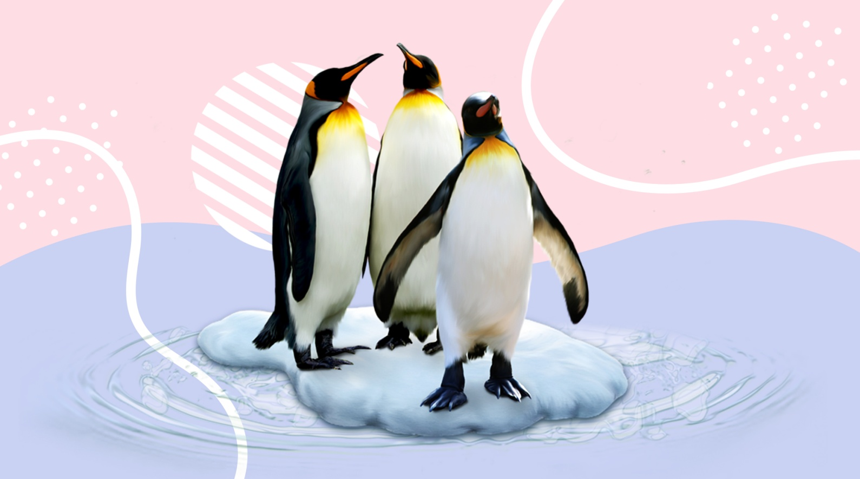
der Pinguin

Slide 6
der Tiger

Slide 7
der Wolf

Slide 8
der Hund

Slide 9
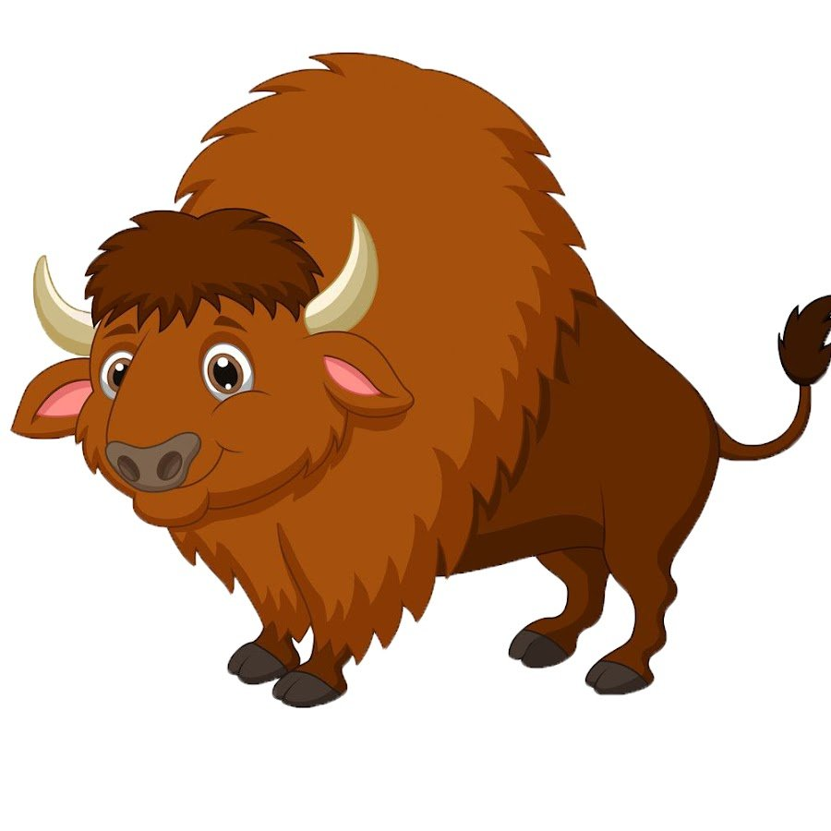
der Bison

Slide 10
die Maus

Slide 11
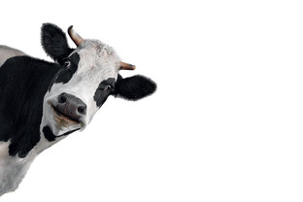
die Kuh

Slide 12
die Katze

Slide 13
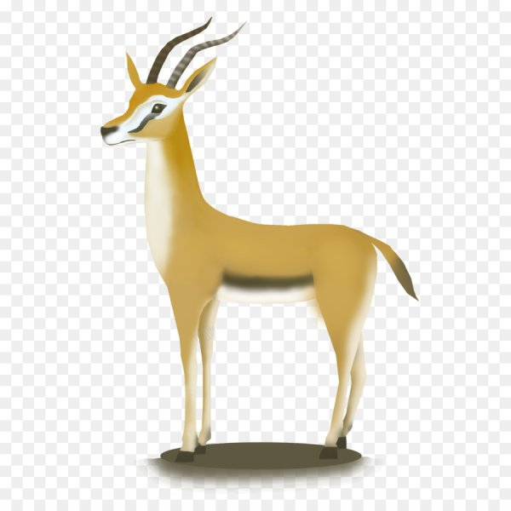
die Antilope

Slide 14
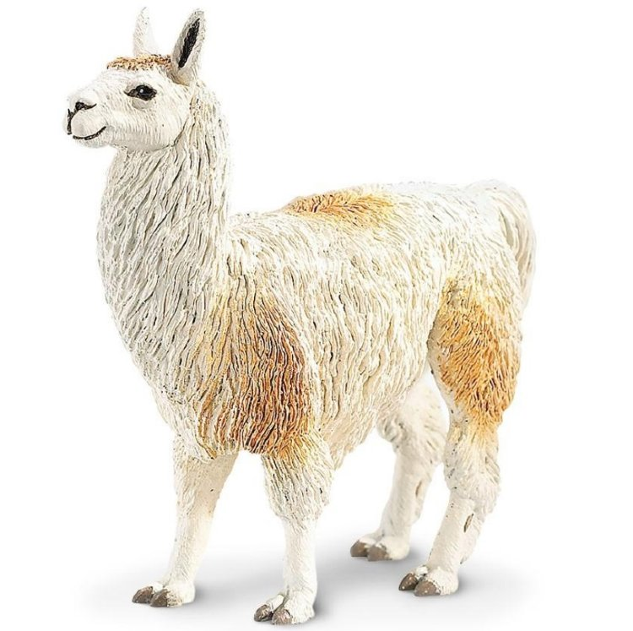
das Lama

Slide 15
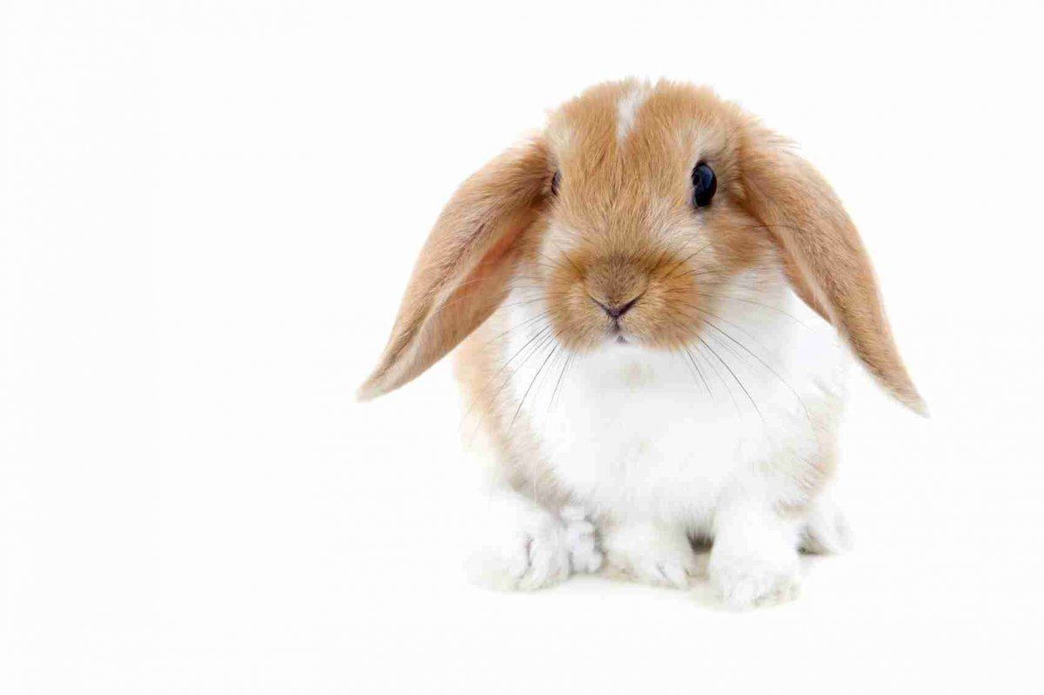
das Kaninchen

Slide 16
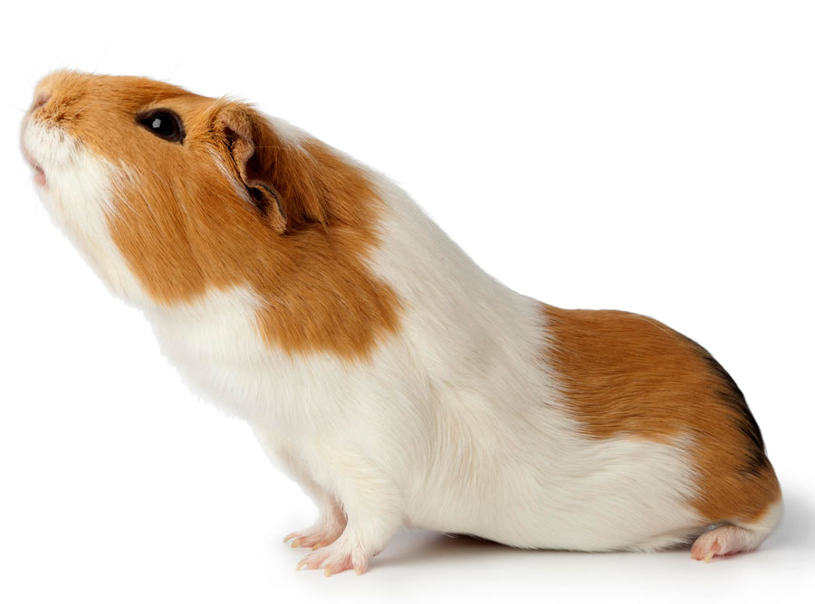
das Meerschweinchen

Slide 17
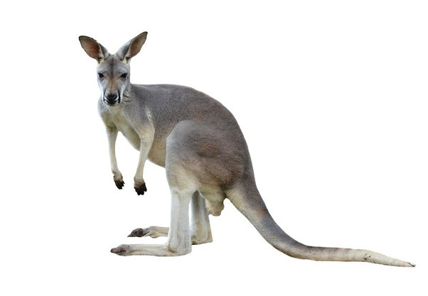
das Känguru

Slide 18
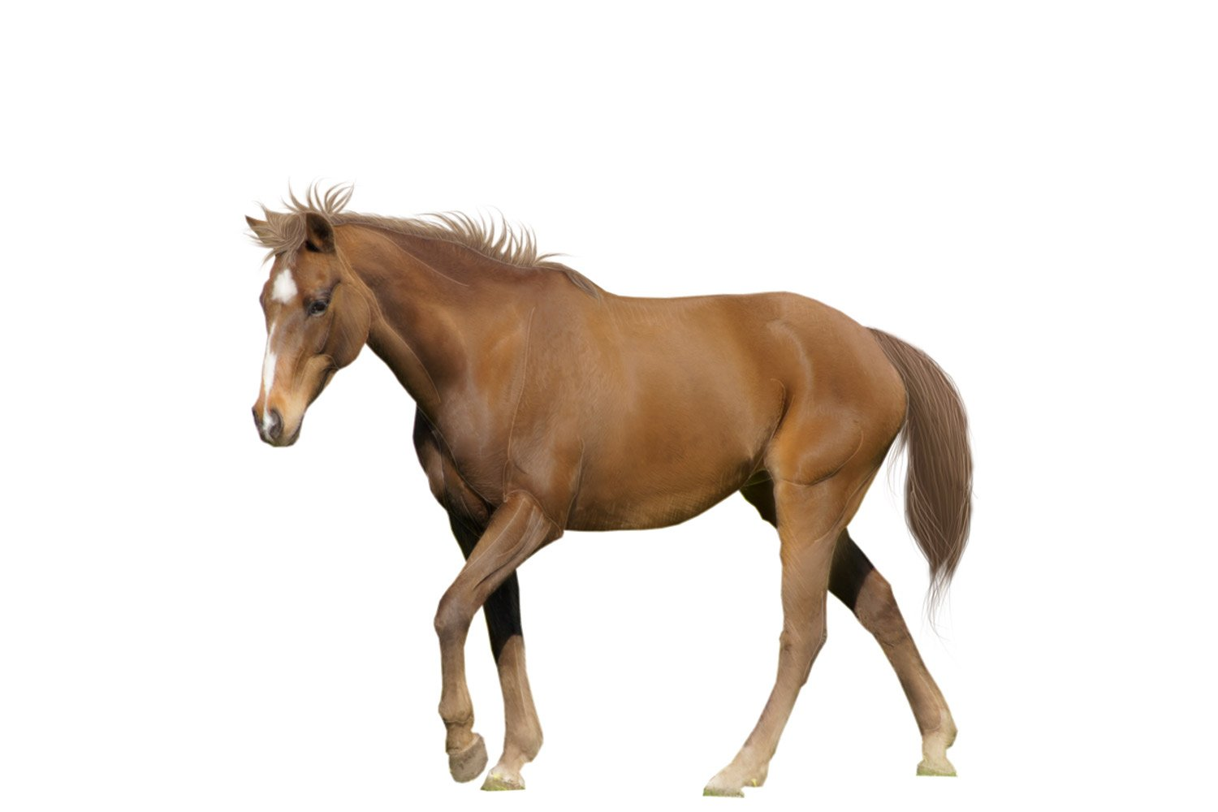
das Pferd

Slide 19
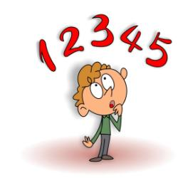
Schlüssel 1. richtig 2. richtig 3. richtig 4.falsch 5. falsch 1 Fehler – «5» 2 Fehler - «4» 3 Fehler - «3»

Slide 21
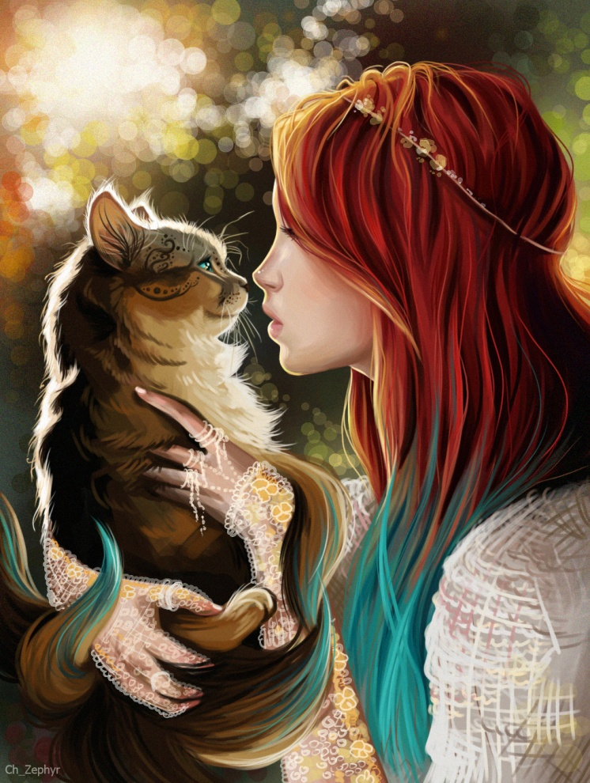
Ich habe eine Katze.

Slide 22
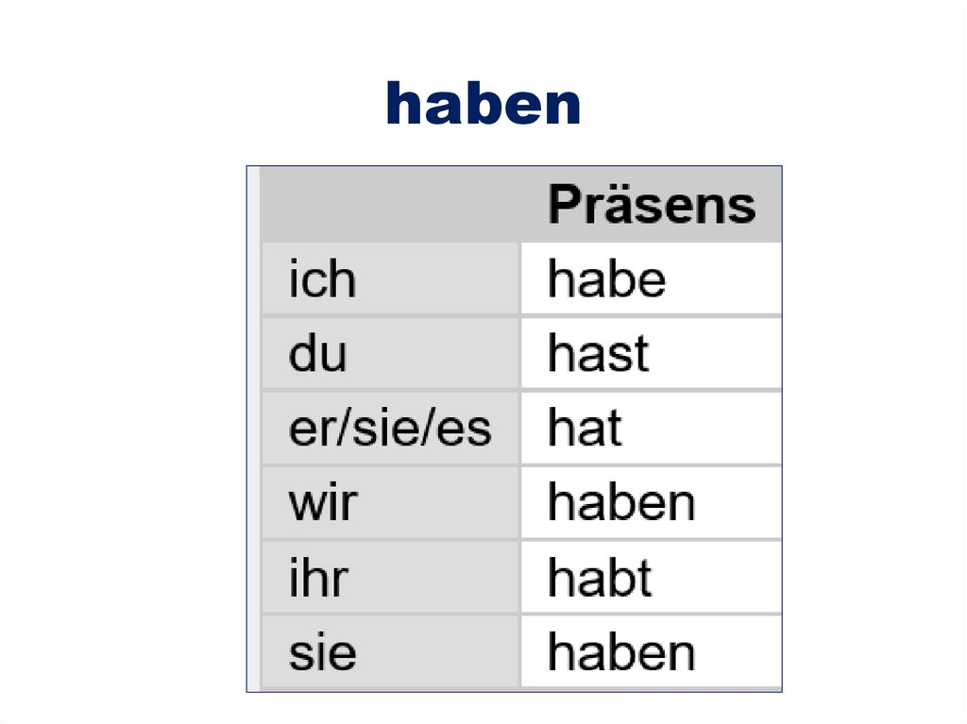

Slide 23
1.habe 2. haben 3.hat 4.hast 5.hat 6.habt 7.habe 8.haben 9.haben 10.habt 1-2 Fehler – «5» 3-4 Fehler - «4» 5-6 Fehler - «3»

Slide 24
Hallo! Ich heiβe Tiger. Ich bin 12 Jahre alt. Ich komme aus Asien. Meine Liebligsfarben sind orange und schwarz. Mein Lieblingstier ist eine Antilope.

Slide 25
Hallo! Ich heiβe ____________. Ich bin __________ Jahre alt. Ich komme aus _____________. Meine Liebligsfarben sind _________ und ____________. Mein Lieblingstier ist _____________.

Slide 26
Я на уроке работал(а) активно/пассивно. Мне понравилось / не понравилось … Было легко/сложно ….

Slide 27
?????

